Slide 1
Fiche d’identité d’un reptile préhistorique

Slide 2
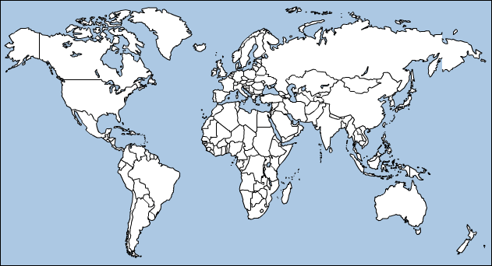
Nom de l’animal
La signification de son nom
Taille :
Poids :
Alimentation :
Période où il a vécu :
Date de découverte :
Ce qu’il faut savoir sur cet animal
Une image pour réaliser sa taille.

Slide 3
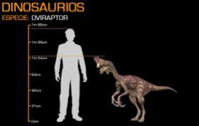
Oviraptor
« Voleur d’œuf »
Il mesure 1mètre et 80 cm comme un homme adulte.
Il pèse 35 kg
Il était omnivore.
Il a vécu il y a 80 millions d’années pendant le Crétacé
Il a été découvert en 1920 dans le désert de Gobi
Oviraptor possédait une crête sur la tête importante au-dessus du crâne. Celle-ci remontait en hauteur et était triangulaire.
Il avait une bouche en forme de bec capable de déchiqueter la viande.
On pense qu'il était omnivore et aimait manger les œufs qu'il pouvait casser grâce à son bec ressemblant à celui d'un perroquet!

